Slide 1
Занятие по ФЭМП на тему:
«Круглый год»
для детей подготовительной группы
Подготовили: Печникова Н. Н.,
Селина Е. А.
п. Тазовский
2021г.

Slide 2
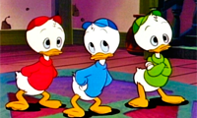
Ребята, сегодня к нам на занятие пришли гости, которые с нами хотят отправиться в мир математики. Для начала отгадаем кто эти таинственные гости, прежде чем мы их встретим.
Три утенка непоседы В приключениях с обеда, С понедельника в походе, И уже в горах к субботе, То исследуют пещеры, То спускаются в карьеры. Три утенка - смелых брата, Имена их вспомнить надо
Билли, Вилли и Дилли

Slide 3
Правильно ребята, давайте поприветствуем наших друзей, которые будут с нами на протяжение всего путешествия и научим их новым знаниям. - Для начала, поможем нашим гостям вспомнить названия месяцев. Поиграем с вами в игру «Круглый год».
Какое сейчас время года?
(Весна)
Назовите соседей весны.
(Зима, лето)
Назовите весенние месяцы по порядку.
(Март, апрель, май)
Назовите пропущенный месяц: декабрь, …, февраль.
(Январь)
Назовите пропущенный месяц: октябрь, …, декабрь.
(Ноябрь)

Slide 4
Назовите соседей зимы.
(Осень, весна)
Назовите осенние месяцы по порядку.
(Сентябрь, октябрь, ноябрь)
Назовите зимние месяцы по порядку.
(Декабрь, январь, февраль)
Назовите соседей лета.
(Весна, осень)
Назовите летние месяцы по порядку.
(Июнь, июль, август)
Скажите, с какого месяца начинается календарный год?
(Январь)
А каким месяцем год заканчивается?
(Декабрь)
Сколько всего месяцев в году?
(12)
Сколько всего времён года?
(4)

Slide 5
Молодцы, ребята. Но на этом наше путешествие не заканчивается. Мы с вами справились с заданием, но впереди у нас появилось новое, не менее интересное, но более трудное, т.к нам придётся с вами научиться считать в уме. А Билли, Вилли и Дилли оценят наши умения считать быстро и при этом не сбиваясь.
-Посчитаем от 1 до 20. -Посчитаем от12 до 4. -Назовите число, которое стоит за числом 5. 8. 11. -Назовите число, которое стоит перед числом 7, 3, 12. -Посчитаем от 1 до 10 через 1. -Назовите «соседей» числа 6, 8, 2, 14.

Slide 6
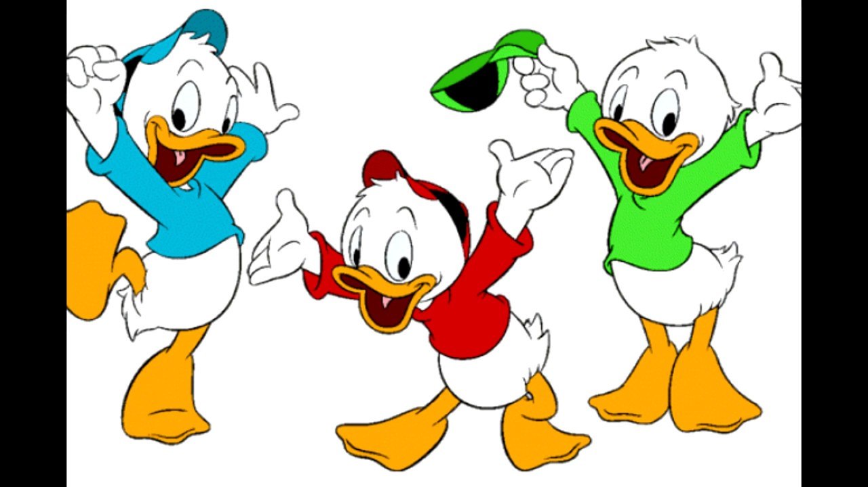
Ребята, какие вы смелые, умные и настоящие математики, т.к все задания вам под силу! Думаю, что нашим гостям нравится открывать мир математики с нами. А теперь немного отдохнем и выполним физкультминутку.
Раз-два — шли утята, (Шагаем на месте.) Три-четыре — шли домой. (Прыжки на месте.) Вслед за ними плелся пятый, (Хлопаем в ладоши.) Впереди бежал шестой, (Топаем ногами.) А седьмой от всех отстал— (Шагаем на месте.) Испугался, закричал: (Хлопаем в ладоши.) — Где вы, где вы? (Прыжки на месте.) — Не кричи! Мы тут рядом, поищи! (Топаем ногами.)

Slide 7
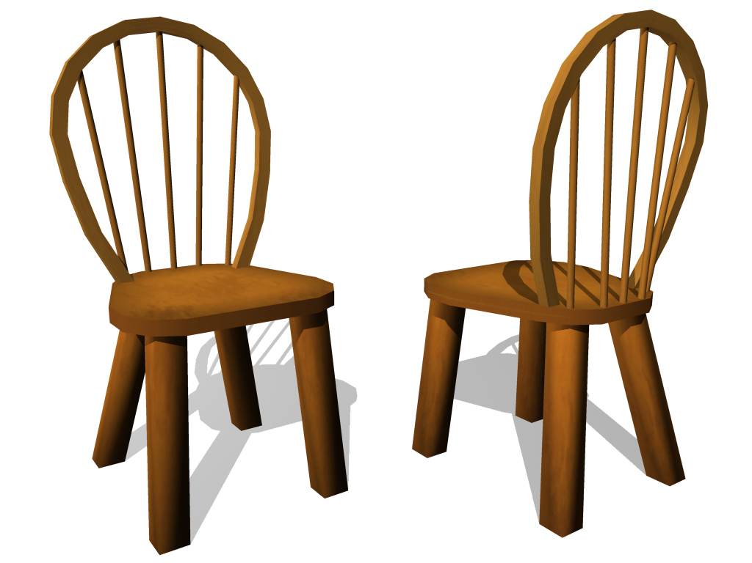
Следующее задание «Реши задачу». Но задачи не
простые, а на смекалку.
Задача №1.
У стула 4 ножки. Сколько ножек у двух стульев?
(8)

Slide 8
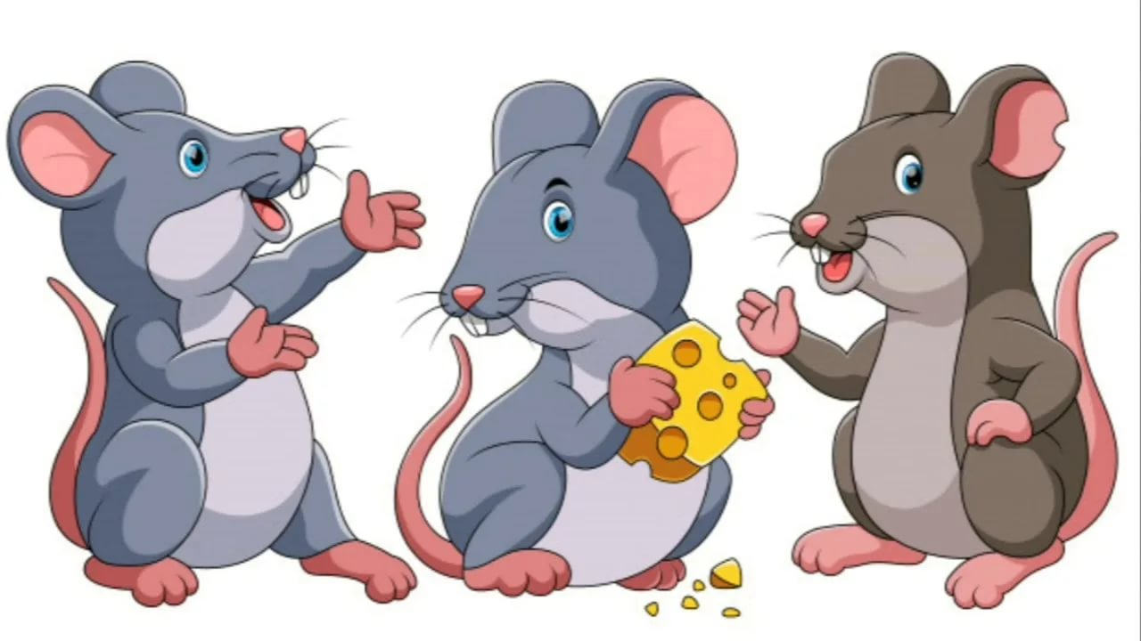
Задача №2. Сколько ушей у трёх мышей?
(6)

Slide 9
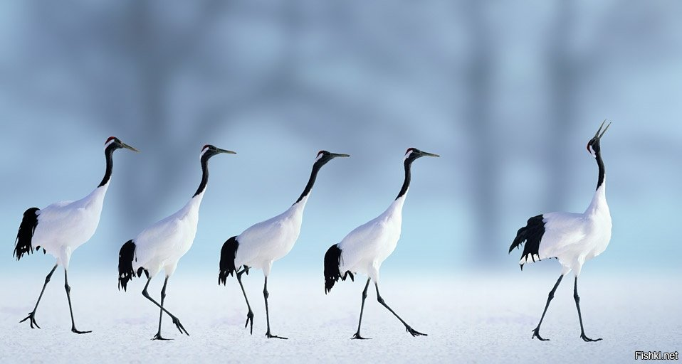
Задача №3. Сколько шей у пяти журавлей?
(5)

Slide 10
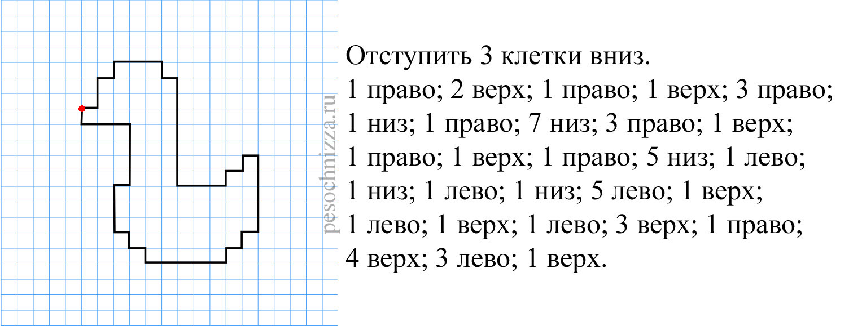
Молодцы! Вы справились задачами, а теперь, ребята, вам
надо нарисовать рисунок, внимательно считая клетки.

Slide 11
Итак, Билли, Вилли и Дилли понравилось наше занятие, они узнал много нового и интересного, вы молодцы! - Что понравилось на занятии? - Чему учились? - Что нового узнали? Ребята, давайте попрощаемся с нашими гостями и поблагодарим, за то что они был с нами на протяжении всего нашего путешествия. Надеюсь, что вам понравлюсь наше занятее вы закрепили свои знания и научились чему- то новому. До новых встреч!

Slide 12
ВЫ
МОЛОДЦЫ!!!

